Slide 1
Báo Cáo Cuối Kỳ SCADA
(Hệ thống máy bơm nước tự động)
Hoàng Văn Thuận - 21021376
Trần Tuấn Trường –21021382

Slide 2
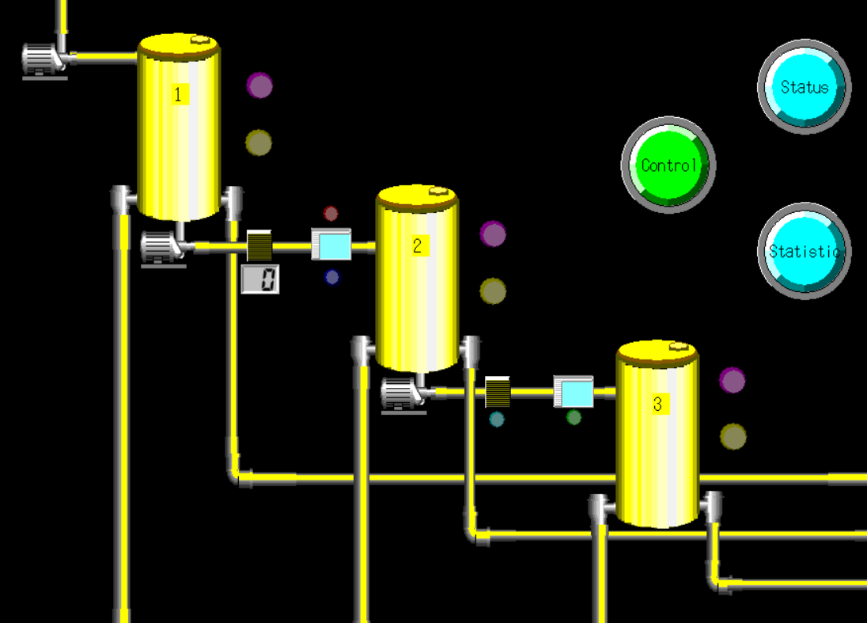
Mô hình
Các bình chứa nước theo thứ tự:
Nước công nghiệp
Nước tưới cây (được điều chỉnh pH)
Nước sạch (được chỉnh pH và lọc)
Mỗi bình sẽ có: Van xả (bên trái)
Van cấp nước đi (bên phải)
Máy bơm đến bình khác (bên dưới)
Cảm biến nước đầy (tím) và nước cạn (vàng)
Khi bơm từ bình 1 sang 2 sẽ có cảm biến pH Bộ điều chỉnh giảm pH khi giá trị > 7
tăng pH khi giá trị < 7
Khi bơm từ bình 2 sang bình 3 sẽ có cảm biến độ sạch, bộ lọc sẽ bật khi cảm biến sáng (chưa sạch)

Slide 3
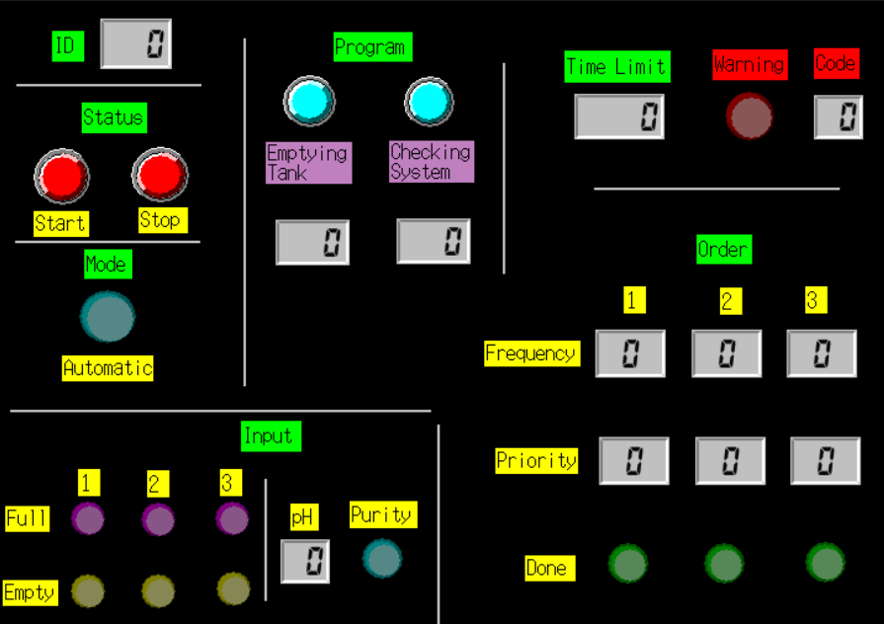
Giao diện điều khiển
Khi ở mode Manual (Auto chưa bật), có 2 chức năng empty và checking system với khoảng thời gian được tùy chỉnh bên dưới nút.
Khi ở mode Auto, hệ thống sẽ lấy số lượt bơm và độ ưu tiên của các bình tại mục Order, mỗi khi hoàn thành bơm đủ lượt cho 1 bình sẽ bật đèn báo phía dưới.
Khi đầy bình đang bơm, nếu cần cấp nước đi thì mở van phải, nếu cần cấp loại nước khác sẽ mở máy bơm phía dưới.

Slide 4
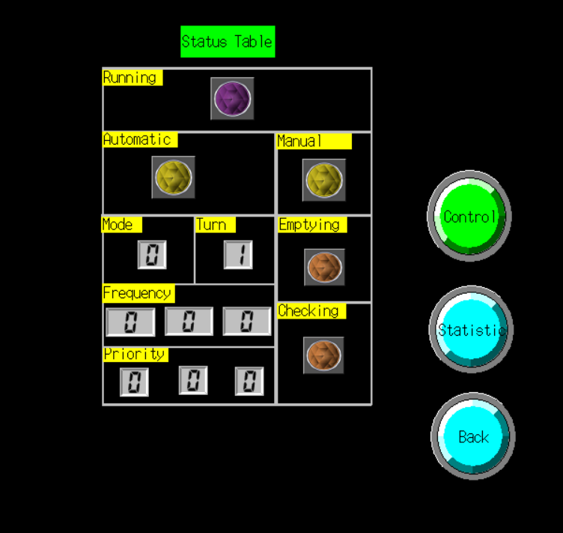
Chức năng theo dõi trạng thái
Khi các chức năng tại mode Manual đang hoạt động, đèn thông báo tương ứng sẽ bật.
Khi Auto đã bật, thứ tự ưu tiên đang xét sẽ hiển thị ở mục Mode, bình nước đang được bơm sẽ hiển thị ở Turn. Các thông số về số lần bơm và độ ưu tiên sẽ được lưu lại.

Slide 5
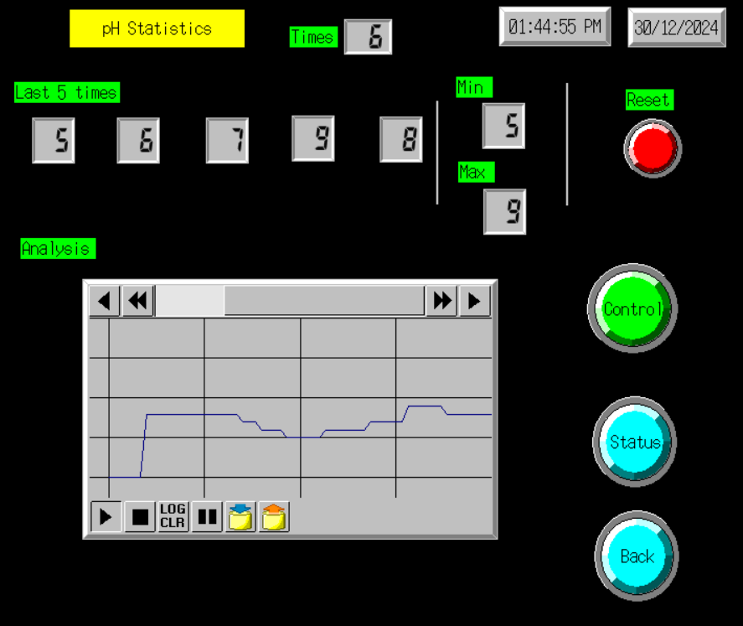
Chức năng phân tích và thống kê
Sau mỗi lần cấp nước thành công, giá trị pH sẽ được lưu lại, đồng thời đếm số lần, hiển thị 5 lần đo gần nhất cùng giá trị Min, Max.
Giá trị sẽ khởi tạo về 0 khi nhấn nút Reset.
Biểu đồ pH theo thời gian sẽ được hiển thị.

Slide 6
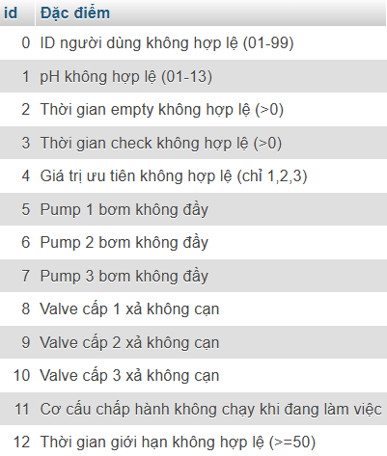
Chức năng phát hiện lỗi
Nếu các lỗi xuất hiện, đèn báo tại bảng điều khiển sẽ bật và hiển thị id lỗi.
Hệ thống sẽ ngừng hoạt động đến khi đèn báo đã tắt, đèn báo đang bật sẽ được tắt khi nhấn nút stop.

Slide 7
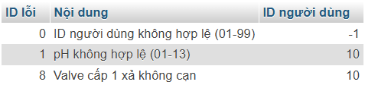
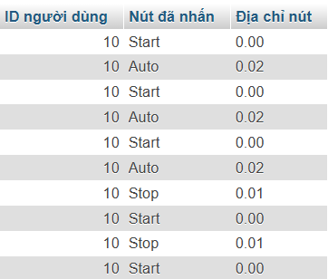

Cơ sở dữ liệu
(1)
(1) ID của người dùng (tại bảng điều khiển) sẽ được lưu lại mỗi khi lỗi xảy ra.
(2) Mỗi khi nhấn các nút liên quan đến hoạt động hệ thống như Start, Stop, Auto thì sẽ lưu lại giá trị nút và ID người dùng
(3) Với mỗi lần thay đổi giá trị số lần bơm và độ ưu tiên, số liệu sẽ được lưu lại tại mục đơn hàng.
(4) Mỗi lần có đơn hang mới, đơn trước đó sẽ được hiển thị theo ID và thành công hay không (1 hoặc 0) cùng với số lần bơm
(2)
(3)
(4)

